Slide 1
医療機関専用商品 セプテム ＨＱ ホワイトクリーム
*1
5.0%ハイドロキノン 配合クリーム
５ｇ チューブ入り
*1：製品の抗酸化剤

Slide 2
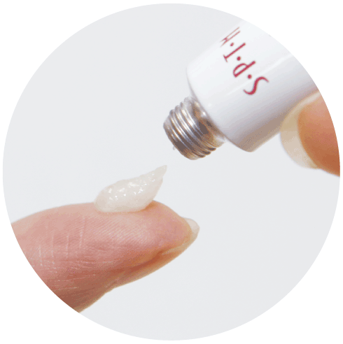
セプテム ＨＱ ホワイトクリーム . 商 品 特 長
あきらめかけていたポイントに働きかけ、均一な肌へと導きます。
常温で保管いただけます
臨床試験を実施しています
低刺激性を追求しました
軽いテクスチャーなのに、しっかりとうるおいます。
化粧品メーカーならではの塗り心地にこだわったクリームです

Slide 3
セプテム ＨＱ ホワイトクリーム
ご使用方法
1日1回、夜の洗顔後、化粧水などでお肌を整えた後にお使いください。
クリームを少量指先にとり、お肌の気になる部分にやさしくのばしてください。
夜
メーク落とし
洗 顔 料
顔など直射日光にあたる部位にお使いの場合は、本品をお使いの後に日焼け止めなどによって遮光をしてください。
また、長時間、直射日光にあたる場合は、使用しないでください。
化 粧 水
セプテム ＨＱ ホワイトクリーム
※ＨＱホワイトクリームだけでも十分な保湿効果があります。
乳液・美容液など

Slide 4
セプテムＨＱホワイトクリームは医療機関専用商品です。 商品については、当院へお問い合わせください。
こだわる
あなたにこそ届けたい
“品質”と“喜び”
医療機関専用商品
セプテム ＨＱ ホワイトクリーム
●内容量：５ｇ

